Slide 1
Основні безпеки харчування.Хвороби до яких призводить неякісне, незбалансоване харчування

Slide 25
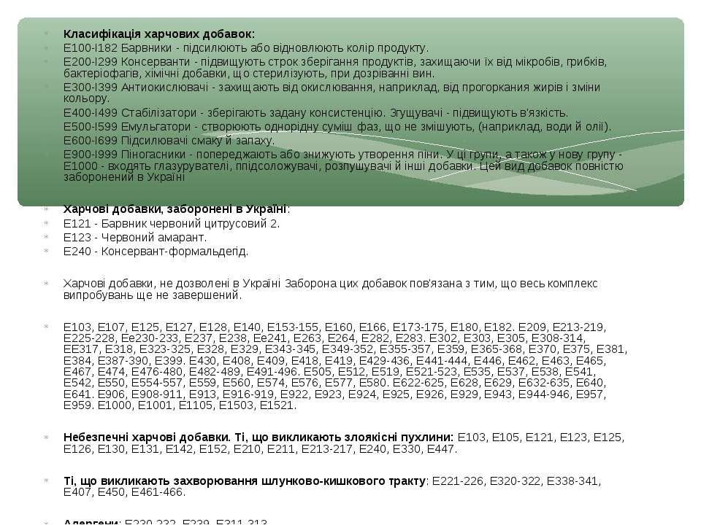

Slide 40
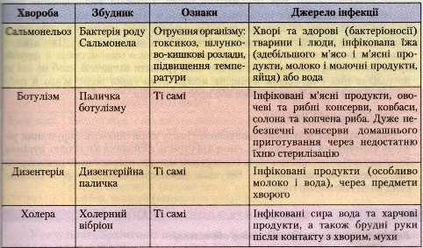

Slide 41
